Slide 1
基于微信小程序的上门维修系统

Slide 2

随着科学研究的不断深入，有关上门维修的各种信息量也在成倍增长。面对庞大的信息量，就需要有上门维修系统来提高管理工作的效率。通过这样的系统，我们可以做到信息的规范管理和快速查询，从而减少了管理方面的工作量。
建立基于微信小程序的上门维修系统，进一步提高用户对上门维修信息的查询。帮助用户和管理者提高工作效率，实现信息查询的自动化。使用本系统可以轻松快捷的为用户提供他们想要得到的上门维修信息。
根据本系统的基本设计思路，本系统在设计方面前台采用了java技术等进行基本的页面设计，后台数据库采用MySQL。本系统的实现为上门维修系统的运行打下了基础，为上门维修提供良好的条件。
最后我们通过需求分析、测试调整，与上门维修的实际需求相结合，设计实现了基于微信小程序的上门维修系统。
摘 要

Slide 3
课题研究背景
如今互联网发展迅猛，大量的信息都是通过网络这一渠道来传播，所以利用网络渠道来传播知识是非常有前景的。上门维修系统的主要目的就是及时有效、方便快捷的获取上门维修信息，然而光靠现有的条件是远远不够的，所以建设上门维修系统是有必要的，这样能使用户通过上门维修系统来弥补现有条件的不足，因此开发上门维修系统迫在眉睫，上门维修系统的实现有着重大意义。
至今为止，时代的发展趋势一直指向的就是在网络上进行系统管理。这次我所设计的课题是上门维修系统，正是Internet与用户的紧密关系的体现。
一个好的小程序能够把传统的管理方式，带上一全新的方式，效率、可靠、安全稳定集合一身的系统，带来的体验是传统管理方式没有办法实现的，信息的交流将达到顶峰，用户的沟通将会更加的便捷，有问题实时反馈提交，及时接收重要通知，将上门维修信息管理正规化、合理化、高效化。
由此设计与开发一个上门维修系统是非常有必要的，java语言是所有语言中的基础，学习好java语言才能去更深入的学习其它语言。java语言有以下特点：绘图能力强、可移植性、有很强的数据处理能力，适用于系统软件的编写、三维和二维图形，还可以编写出动画的效果，所以它是一种高级语言。

Slide 4
课题研究意义
当前来说，各种类型小程序应用越来越广泛，然而开发小程序的技术伴随着技术产品的需求，出现了极大的差异性。具体而言，支付宝小程序所运用的是支付宝技术，头条小程序所运用的则是字节跳动公司的技术，在微信小程序中所运用往往是腾讯的WXML、WXSS和JS技术。
除了技术以外，微信用户量十分庞大，而用户基数直接与微信小程序的使用量成正比，选择微信小程序作为上门维修管理不仅能够方便用户，也能提高用户的生活效率。21世纪是互联网快时代，与此同时，人们的生活节奏也随之加快。在这快节奏的时代，形形色色的人不断追求着更高层次的生活，从而不断学习“生存技能”。可在这快时代里，线上管理还属于发展阶段。上门维修系统使得用户能够拥有多种形式去交流，通过小程序可及时与用户联系以及互动，发布帖子等，使得用户裂变增加，同时也能找到朋友圈相同兴趣爱好的用户，增强积极性的同时也扩大了留存率和拉新率。

Slide 5
本文的组织结构
本网站利用java技术和的MySQL进行开发，将上门维修系统推向更安全、技术更强悍的系统信息管理。
上门维修系统主要实现了前台和后台两大模块。通过本系统使管理工作效率提升到另一个层次，还更不容易出错，对数据的查找与存储有更方便等因素；
对内容的介绍详细阐述如下：
第一章、绪论，对本课题选择的背景以及意义和开发系统前期的工作做了详细的介绍。
第二章、使用的技术相关知识，利用关键技术对系统进行开发。
第三章、对系统进行分析，对系统开发的可行性，系统的流程以及功能进行了探讨。
第四章、系统具体功能的设计，主要是实现前台用户，维修员功能和后台管理员三种身份相应的模块，然后进行整合，分析其结构，然后设计，并进行相对应的数据库的构架与设计。
第五章、本系统的实现，也是系统的核心，主要介绍三种角色的登录页面，系统管理员，维修员和用户功能模块各异，页面清楚简洁，简单易懂。
最后是总结，主要是对本系统的总结和对后期的展望。

Slide 6


系统开发环境
微服务架构
MySQL数据库
B/S结构简介

Slide 7
微服务架构
微服务架构(Micro Services Architecture, MSA)最早由软件开发工程师Martin Fowler和James Lewis于2014年正式提出，是一种新兴的软件架构设计风格与组织模式。微服务架构从业务逻辑角度对传统的单体式应用程序进行了严格的拆分，从而得到多个职责单一、可独立部署与运行、开放RESTfuI风格接口的细粒度服务，不同服务之间通过超文本传输协议(Hypertext Transfer Protocol, HTTP)或远程过程调用(Remote ProcedureCall, RPC)机制进行通信，最终形成一个高内聚、低祸合的软件结构体系。

Slide 8
系统分析

Slide 9
系统分析
系统功能分析
可行性分析
系统流程分析

Slide 10
总体规划结构图

Slide 11
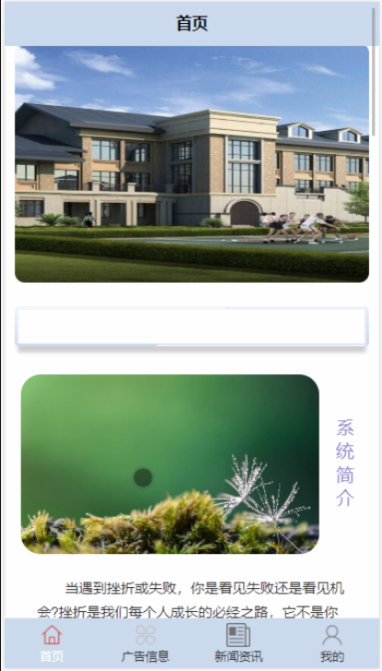
小程序首页界面

Slide 12
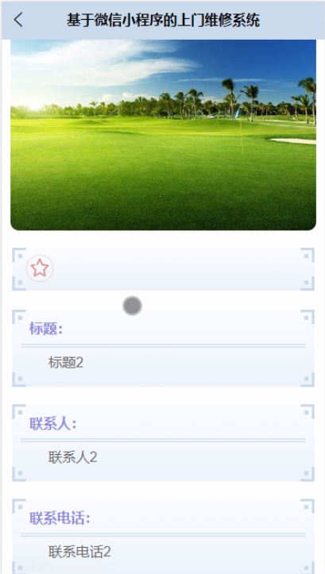
广告信息详情界面

Slide 13
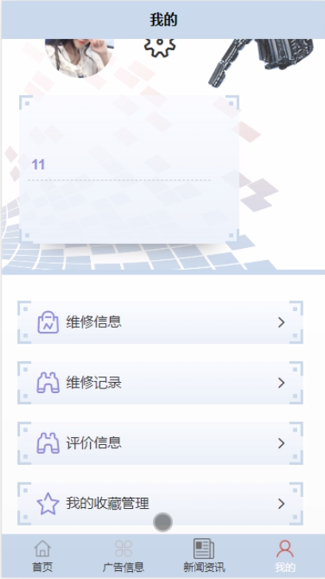
用户功能界面

Slide 14
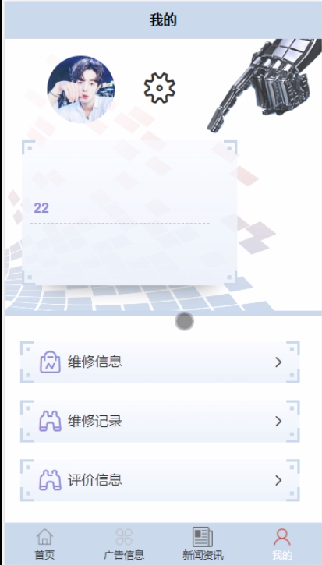
维修员功能界面

Slide 15
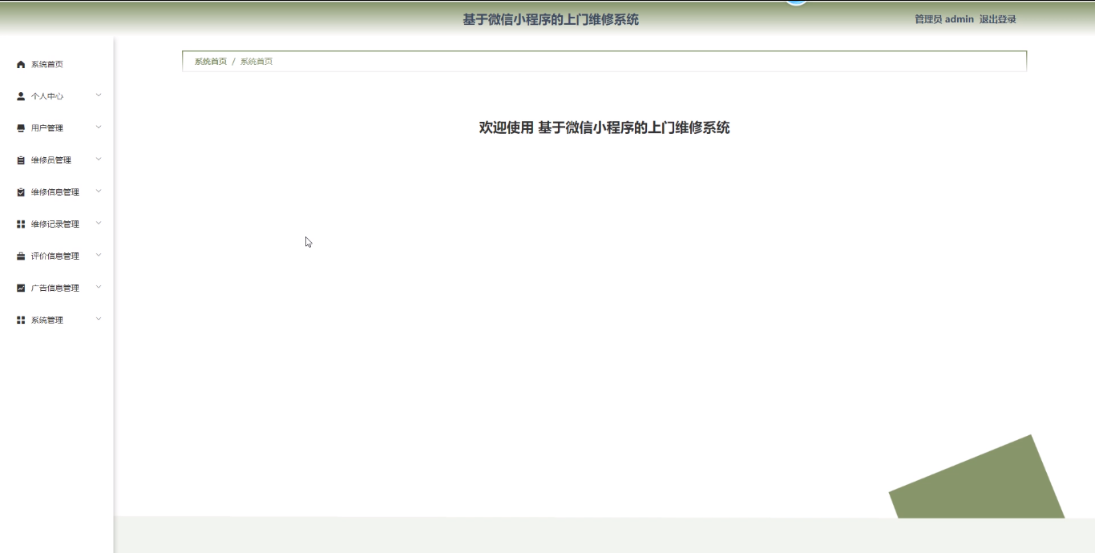
管理员功能界面

Slide 16
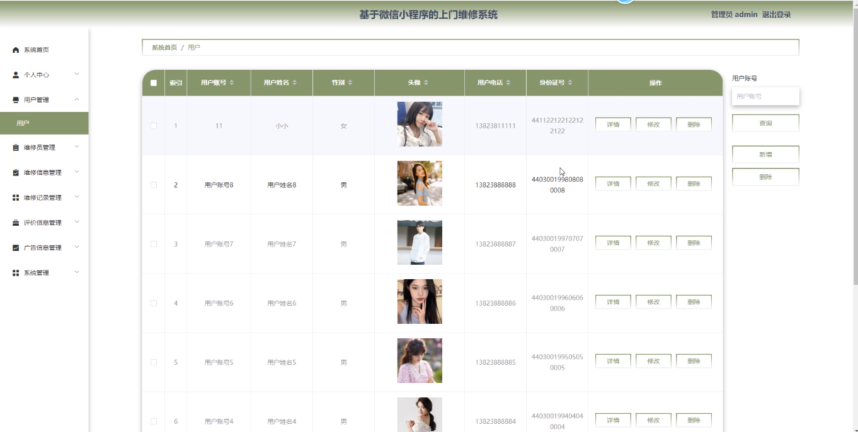
用户管理界面

Slide 17
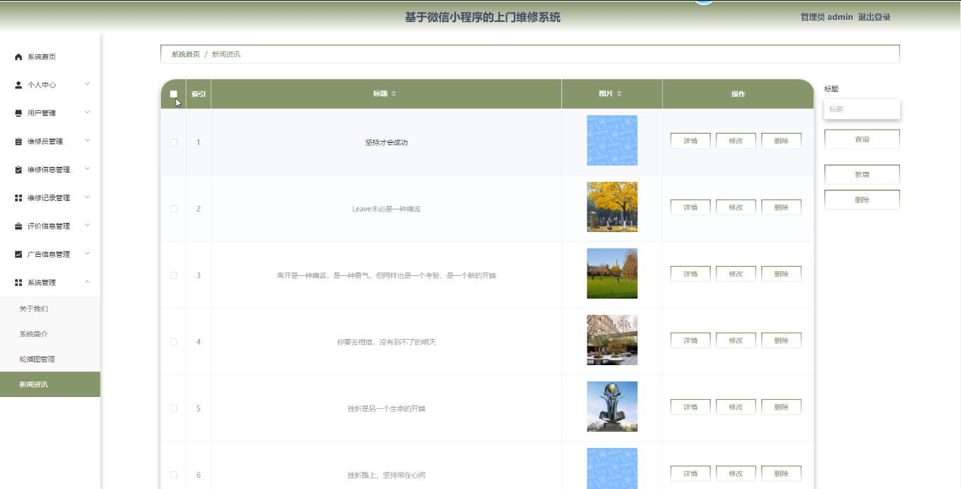
系统管理界面

Slide 18
总结与展望
历经六个月左右的时间，本次的毕业设计已画上了句号。原本以为完成一个系统会很顺利，因为在之前课上，也曾动手操作过相关的模块编写，但当真正接触到一个完整的系统时，发现并没有想象地那么简单。首先，以前实践过的只是单独的模块，而这次，是一个庞大的系统，许多细节不容忽视，有时候稍不留意的一个小错误，会致使整个系统都运行不起来，而查找错误的过程又漫长且艰辛，这也正是经验不足所导致的。在整个系统开发过程中，也查阅了很多书籍和相关资料，这让我不但巩固了原本的知识，同时还学习到了一些新的知识，这让我受益匪浅。
此次系统从整体看来，已基本达到预期的设计目的，能够实现基本的功能，但相较于市场的一些优秀系统而言，还是有许多不足的地方。遗憾的是，由于时间的有限，已经不允许再投入更多的时间和精力进行研究开发。相信在以后的工作中，我会接触到更多相关的知识，会更丰富自身的经验，我希望到时能够在此基础上完成一个丰富完整的系统，这将对我有很大的意义。
通过这次的毕业设计，我学到了很多，除了学识方面的知识，在态度上也有了很大的转变，细心和耐心是整个开发过程中最重要的两件事。我也在跟随着系统的完善而成长，这次毕业设计考核地也不单单是所学的知识，也同样在衡量着面对困难时的态度。

Slide 19
参考文献
[1]杨胜利.软件测试技术[M].4.广东高等教育出版社,2015年:3-201.
[2]郑力.微信直播在教学中的应用设计[J].网络安全和信息化,2019-10-05 .
[3]王丽艳,霍敏霞,吴雨欣.数据库原理及运用[M].5.人民邮电出版社,2020:1-252.
[4]陈强.Java程序设计[M].1.广东高等教育出版社,2019.
[5]刘天元,夏明.微信小程序开发与运用[J].电子世界,2021:206-207.
[6]王晓星,黄建昌.基于微信小程序的应用开发浅析[J].信息技术与信息化,2021(03):23-25.
[7]王鸿飞,李娜.基于SpringBoot+EasyUI的线缆管理系统研究与实现[J].漯河职业技术学院学报,2022(04):29-32.
[8]李哲,周灵.微信小程序的架构与开发浅析[J].福建电脑,2019-12-25 .
[9]Yash Arora ,Raghav Arya.Java A Language which is Vast in Itself[J]. Journal of Trend in Scientific Research and Development,2020,4(4).
[10]Wang Lu. Front-End Design of Pet Care Management System[J]. Academic Journal of Computing & Information Science,2022,5.0(5.0).
[11]秦函宇.[域外动态]关于国外在线教育质量的探讨[J].2022-04-14 .
[12]赖德刚,唐旭.基于学历继续教育在线直播教学的现状调查研究——以西南大学培训与继续教育学院为例[J].大学, 2022-03-05 .
[13]在线教学如何助力高校课堂革命?——疫情之下大规模在线教学行动的理性认知[J].刘振天,刘强.——华东师范大学学报(教育科学版).2020(07).

Slide 20

致 谢
时间如白驹过隙转瞬即逝，转眼间，四年的本科生学习即将结束，这段时间的校园生活充满了温暖和快乐，感谢家里人的支持、老师们的细心指导和同学们的热情伴随我度过了这段充实的本科生时光。
首先，我要感谢我的导师。我的论文是在老师的悉心指导下完成的。从最初的论文选题、构思到后来的写作，老师都给予了我细心指导。在我初稿完成之后，老师又抽出空来对我的论文认真的批改，提出许多中肯的指导意见，使我在研究和写作过程中比较的顺利。借此机会，我谨向老师致以深深地谢意。
其次，我还要感谢任教老师，正是因为有了他们严格、无私、高质量的教导，我才能在这几年的学习过程中获得专业知识，然后为论文的写作打下了扎实的理论基础；我还要感谢这四年来与我一同学习与生活的本科生同学们以及我的室友们。衷心地感谢他们在学习和生活中给予我的鼓励和帮助，愿友谊长存！
在此还要感谢父母在我求学生涯中给予我无微不至的关怀和照顾，是他们的理解与支持让我能够在学校专心完成我的学业。同时，还要感谢同学们四年来的包容和帮助，是他们让我的生活每天都充满激情，生活充实而有意义。最后，我向母校老师们再次表示衷心的感谢和美好的祝福，感谢你们的辛勤栽培，祝老师们幸福健康！

Slide 21
感谢各位老师评判指导
指导老师：XXX
报告人：XXX

